Slide 1
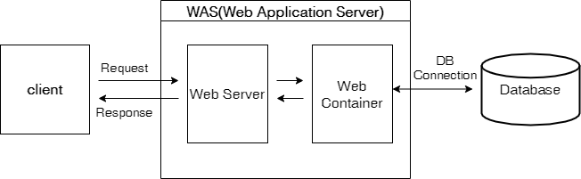


웹 구조
Notes:
클라이언트(웹 브라우저)가 컨텐츠를 요청하면 웹 서버가 정적인 컨텐츠를 제공하거나 요청을 웹 컨테이너에 보낸다. 이 웹 컨테이너를 JSP, Servlet으로 사용했고, WAS는 아파치 톰캣을 사용한다. 웹 컨테이너는 데이터베이스에서 데이터를 가져와서 비즈니스 로직에 맞게 결과를 만들어서 제공한다. 여기에 사용된 데이터베이스로는 MairaDB를 사용한다.

Slide 2
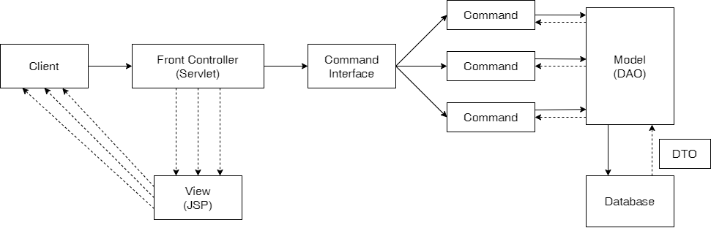
적용한 디자인 패턴
Notes:
백엔드 작업을 하면서 사용한 디자인 패턴은 MVC 패턴과 프론트 컨트롤러, 커맨드 패턴이다. 모델, 뷰, 컨트롤러를 분리해 관리가 편하도록 설정했다. 모든 요청을 프론트 컨트롤러로 보내서 URL 매핑을 통해 어떤 커맨드를 실행할지 결정한다. 해당하는 커맨드를 실행해서 DAO(Data Access Object)로 데이터베이스에 접근한다. 이때, DTO(Data Transfer Object)를 생성해 프로세스 간에 데이터를 전달하기도 한다. 이러한 MVC 모델을 사용해서 컨트롤러 로직을 더 쉽게 관리할 수 있다.

Slide 3
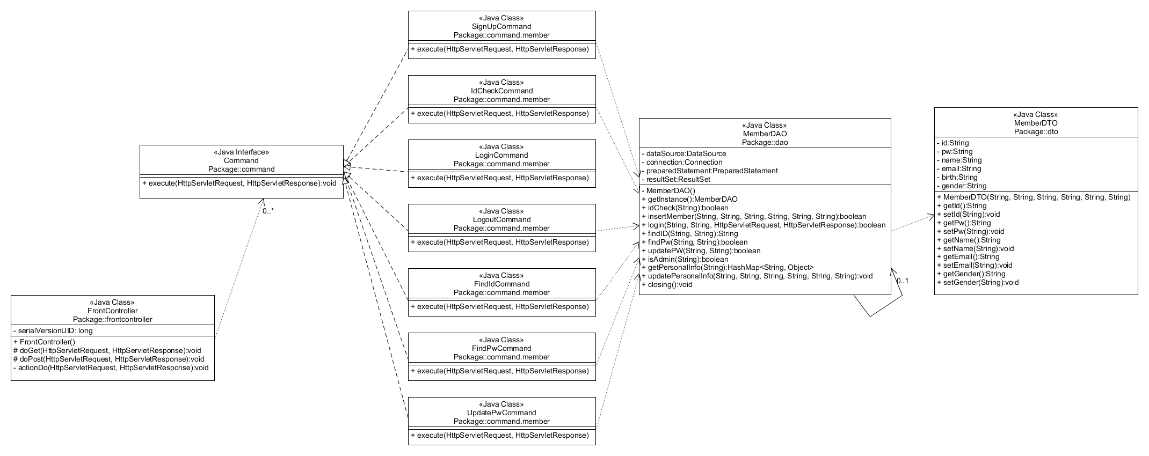
회원 관리 클래스 다이어그램
Notes:
일반적인 프론트 컨트롤러 구조

Slide 4
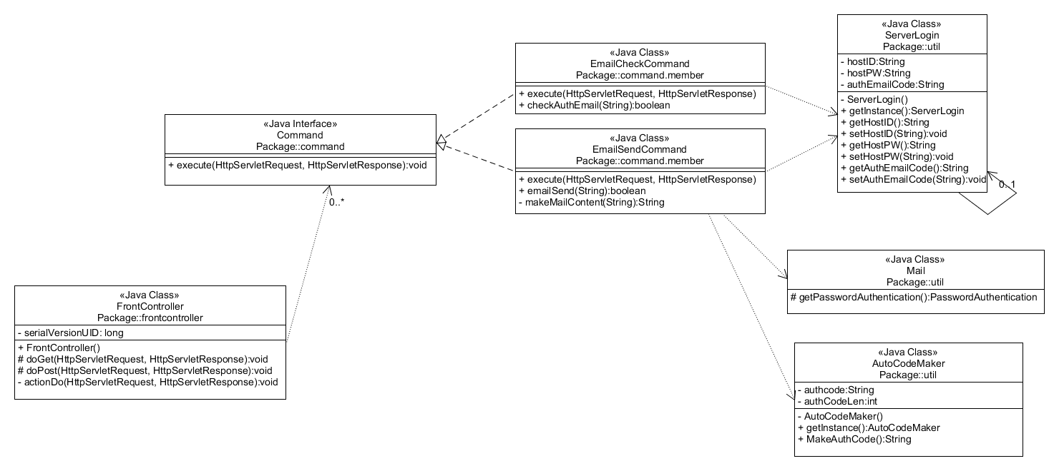
이메일 인증 클래스 다이어그램

Slide 5
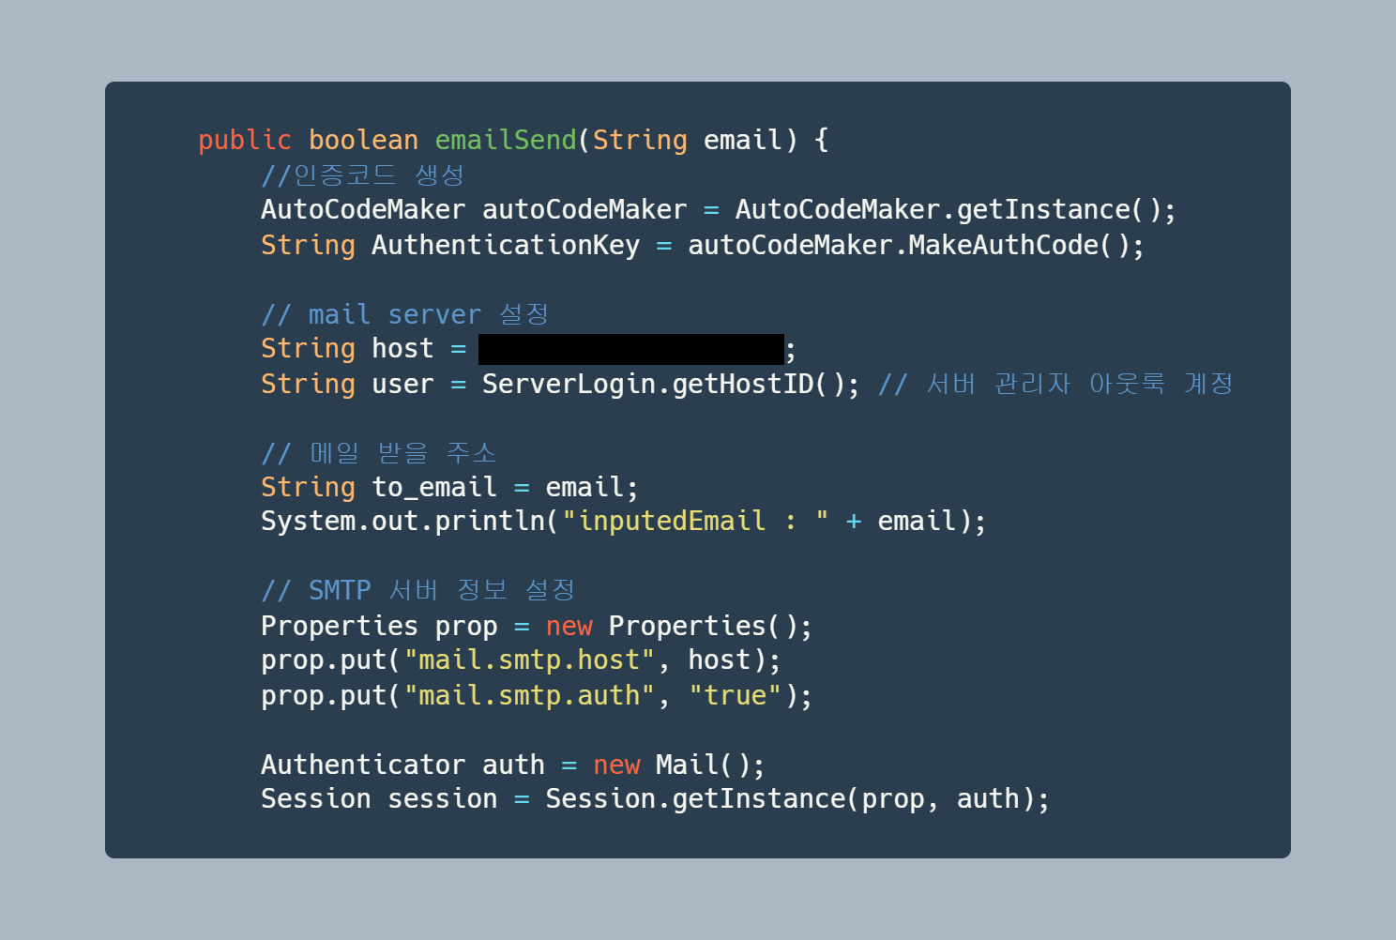
이메일 인증 코드

Slide 6
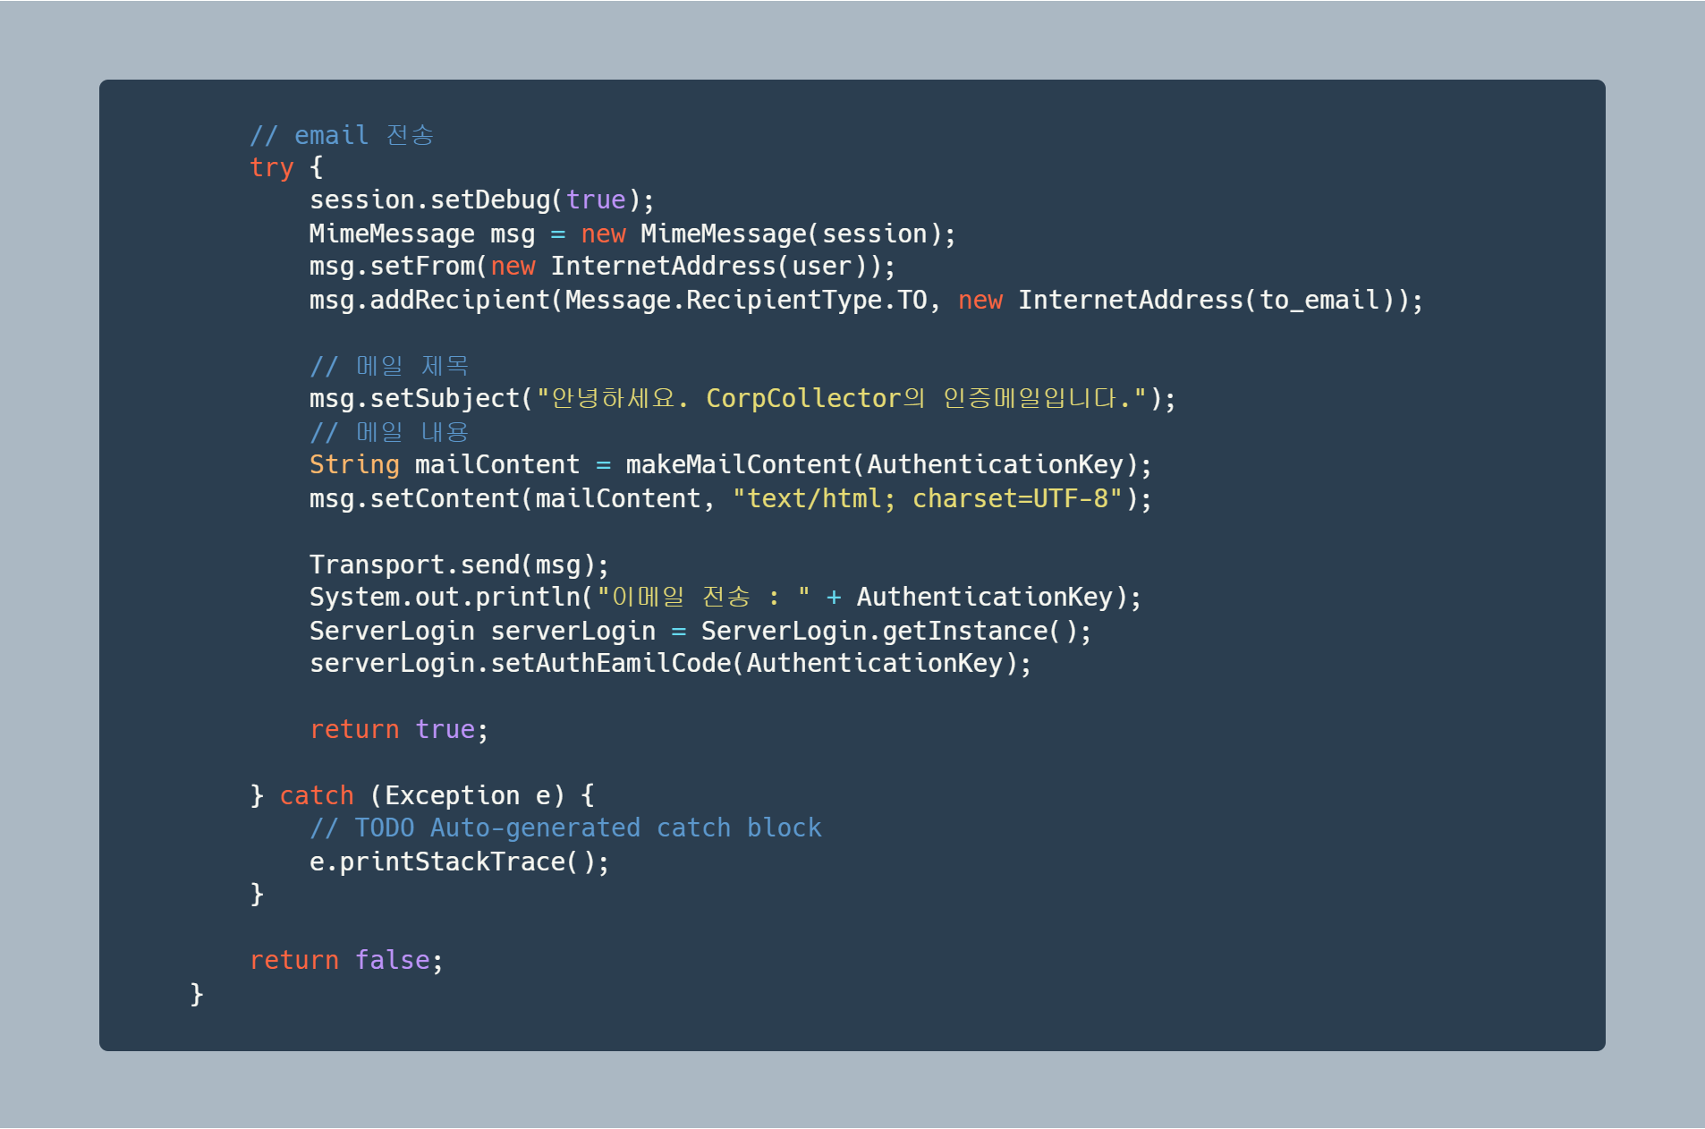
이메일 인증 코드

Slide 7
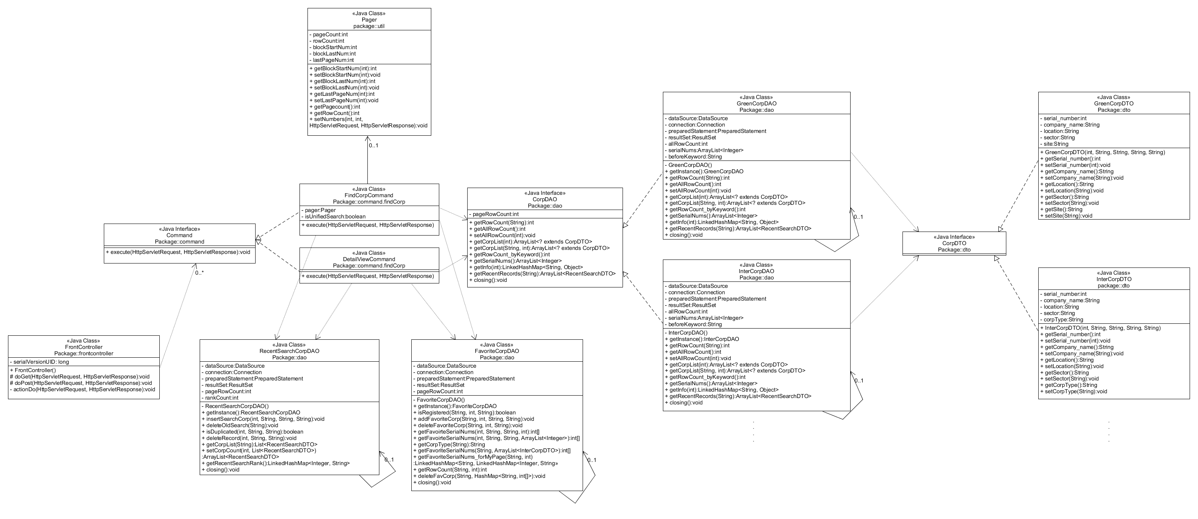
기업 찾기 클래스 다이어그램
Notes:
*기업유형별 DAO, DTO를 넣으면 글씨가 너무 작아져서 예시로 녹색기업, 통합기업 데이터만 다룸
기업 찾기 기능을 수행하면 CorpDAO의 getCorpList로 기업 리스트를 가져와서 request에 속성 값을 지정한다.
이후, 사용자가 로그인을 했다면 관심 기업 연번 배열을 받아오고, 마찬가지로 request에 속성 값을 설정한다.
마지막으로 최근 검색 기업 테이블을 참조해 가장 많이 검색한 기업 순위를 가져온다.
DetailViewCommand의 경우, 최근 검색 기업 테이블에 기업 정보를 적재한다.
한 커맨드에서 기업 유형별 검색을 수행할 수 있도록, 기업DAO와 DTO를 인터페이스로 작성했다.

Slide 8
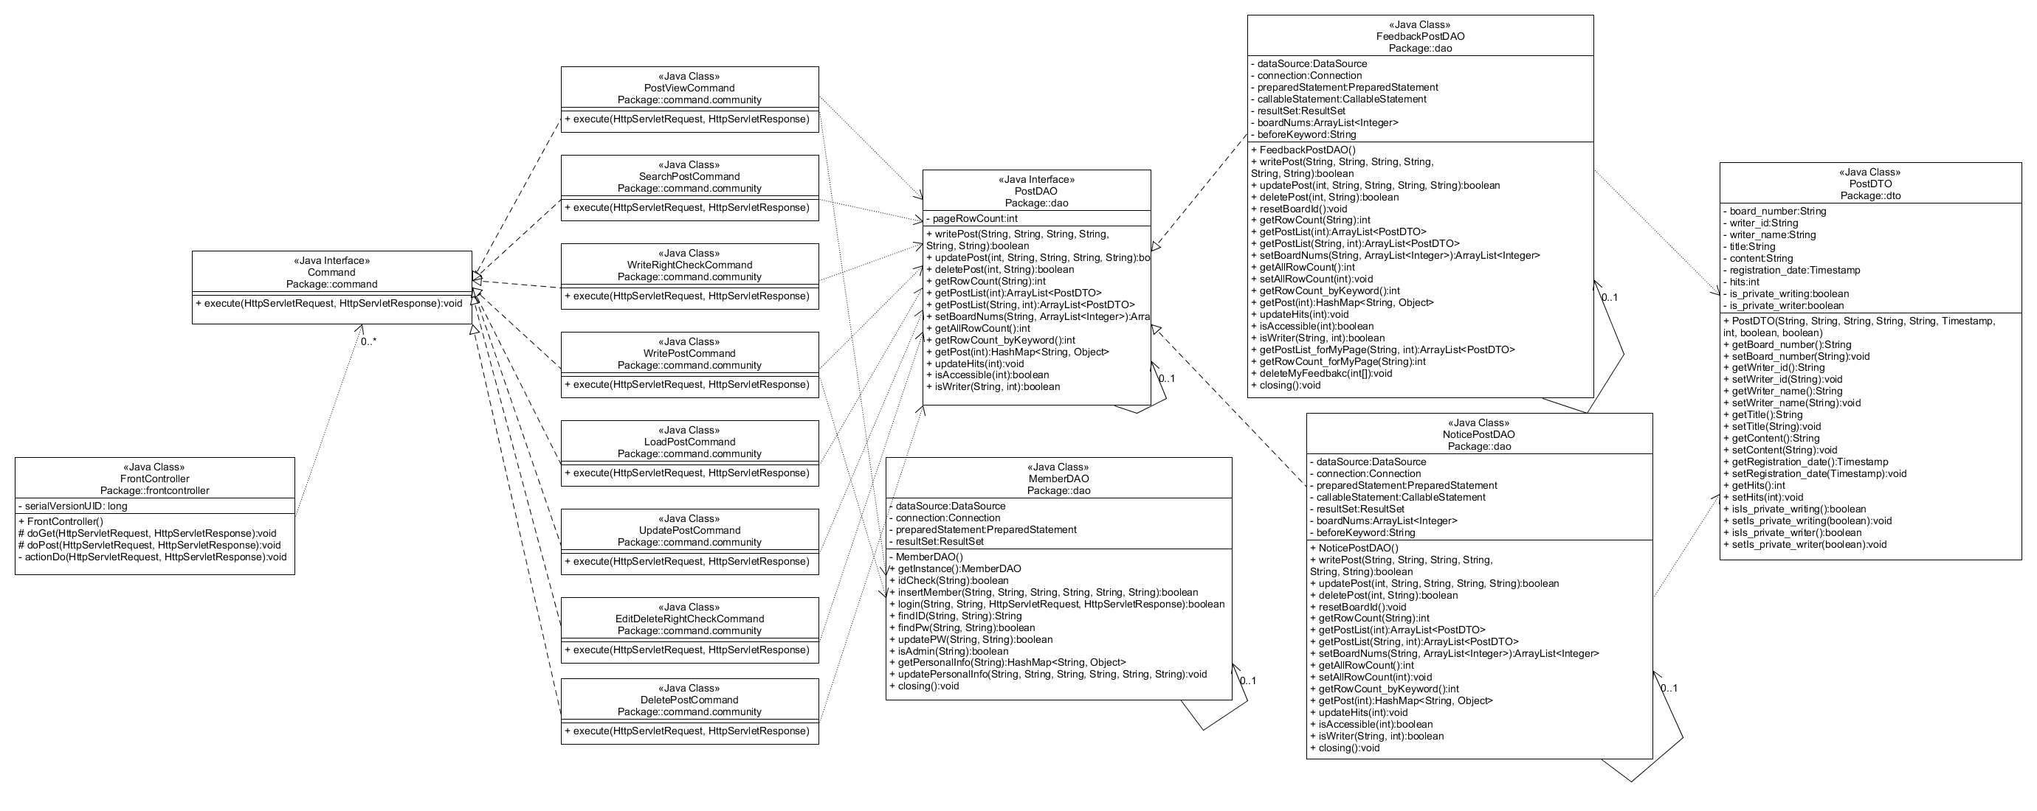
커뮤니티 클래스 다이어그램
Notes:
request로 받는 파라미터 값에 따라 PostDAO 인터페이스를 실체화한 클래스가 달라진다.
커맨드 중, PostViewCommand와 WritePostCommand에서는 MemberDAO의 isAdmin 메소드를 사용한다. 이것은 사용자 정보가 현재 관리자 테이블에 있는지 판단하는 기능이다. 글이 비공개이거나, 공지사항 게시판에 글을 쓸 경우 관리자인지 확인한다.
(그 외에는 일반적인 MVC 모델2와 동일)

Slide 9
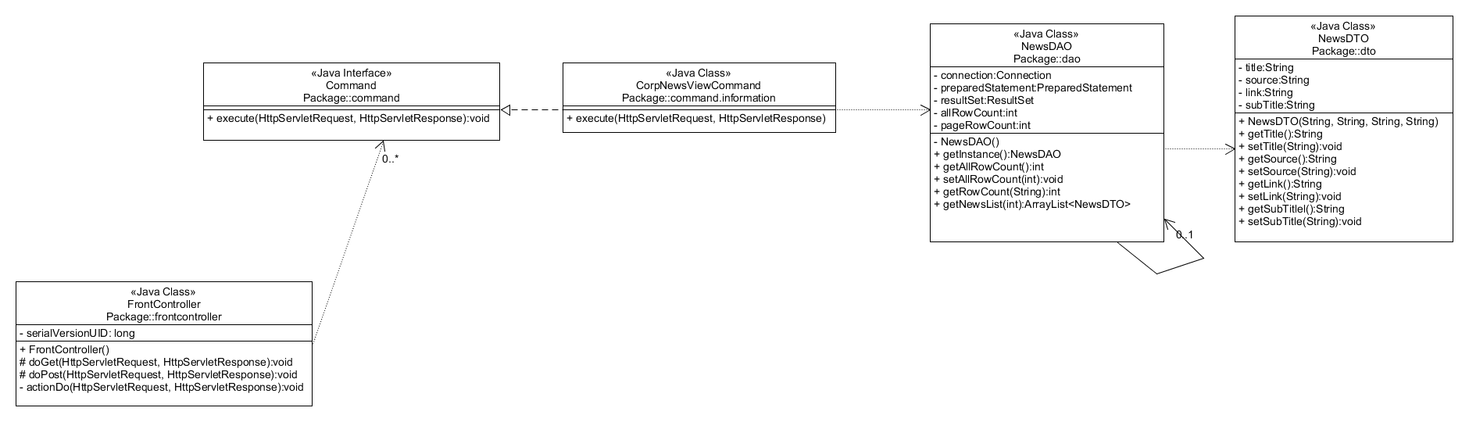
정보나눔 클래스 다이어그램
Notes:
기업 기사 모음 페이지에서 정보를 불러오는 클래스들

Slide 10
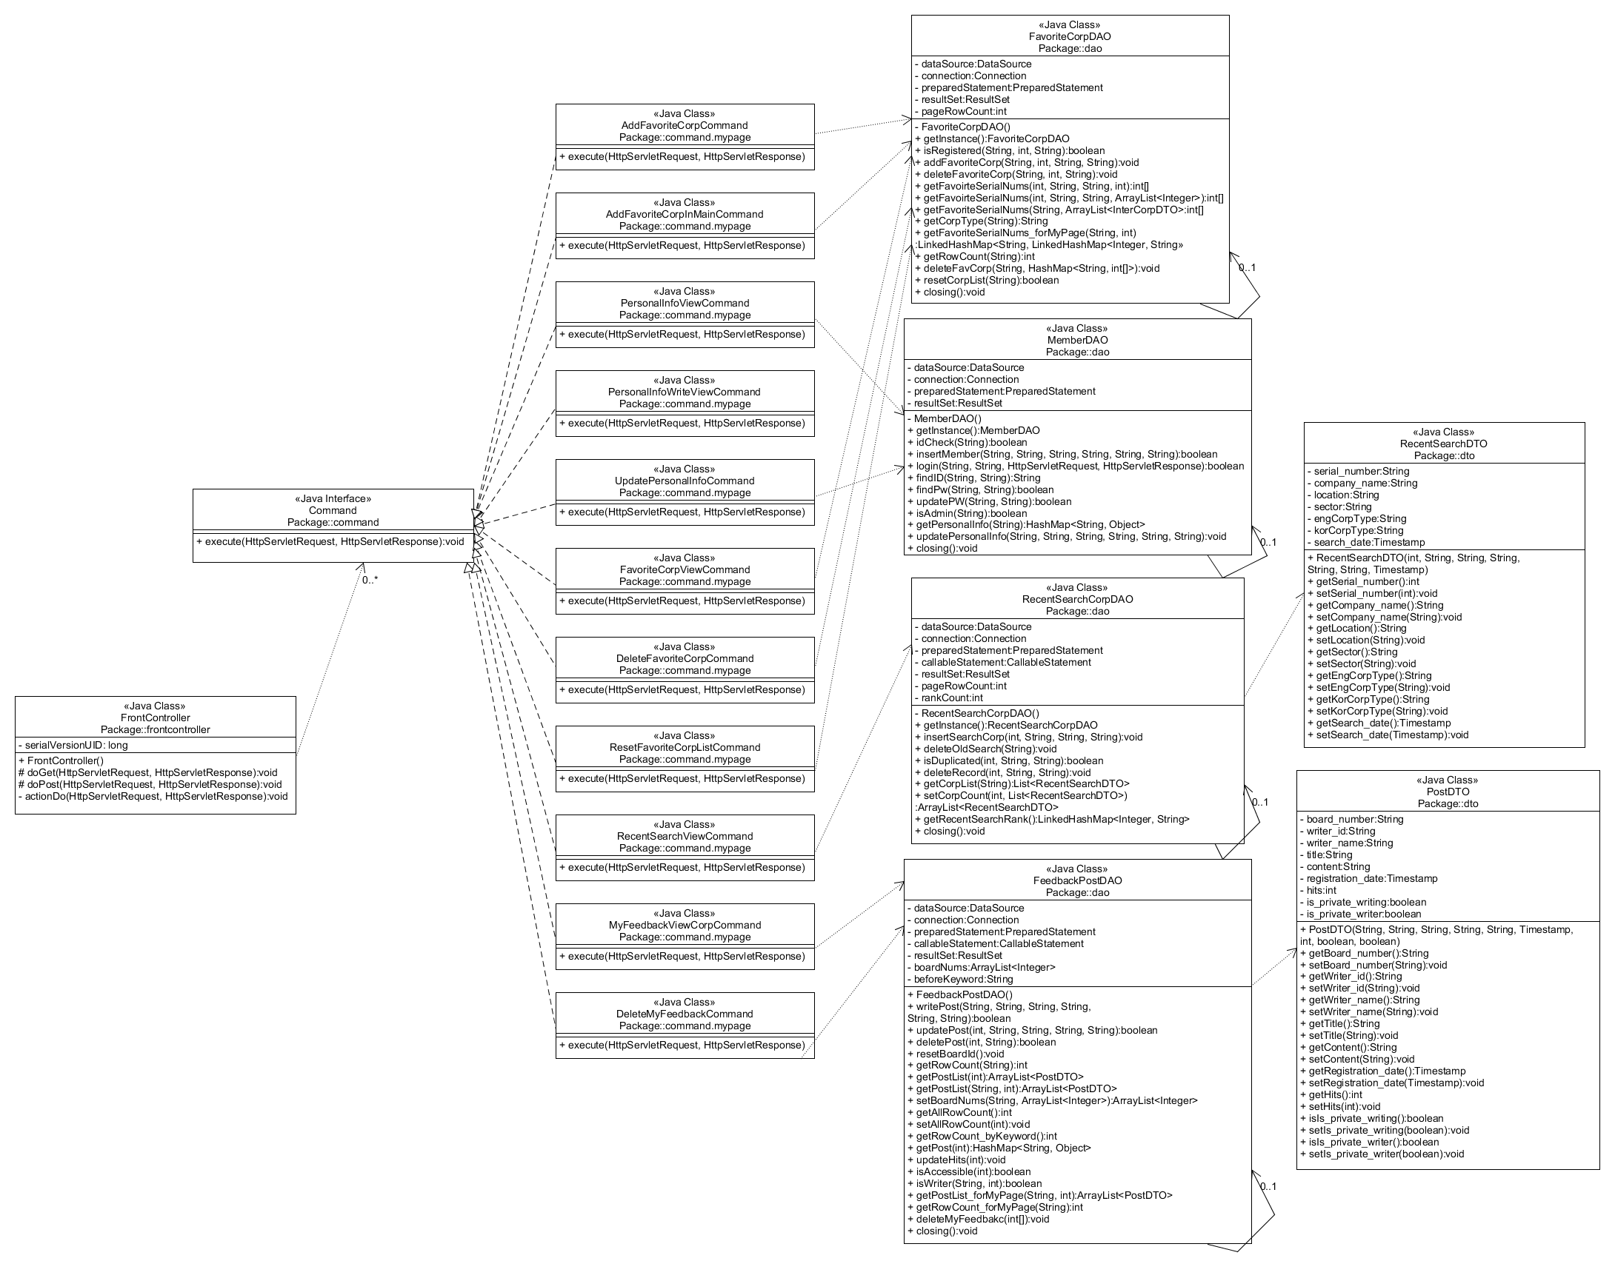
마이페이지 클래스 다이어그램
Notes:
마이페이지에는 여러 테이블이 복합적으로 사용되므로 커맨드별 쓰이는 DAO가 다르다.
관심기업 추가, 관심기업 보기, 관심기업 삭제의 경우 FavoriteCorpDAO
개인정보 보기, 개인정보 수정은 MemberDAO
최근 검색 기업 보기에는 RecentSearchCorpDAO
내가 쓴 글(고객후기) 보기와 글 삭제는 FeedbackPostDAO가 사용된다.

Slide 11
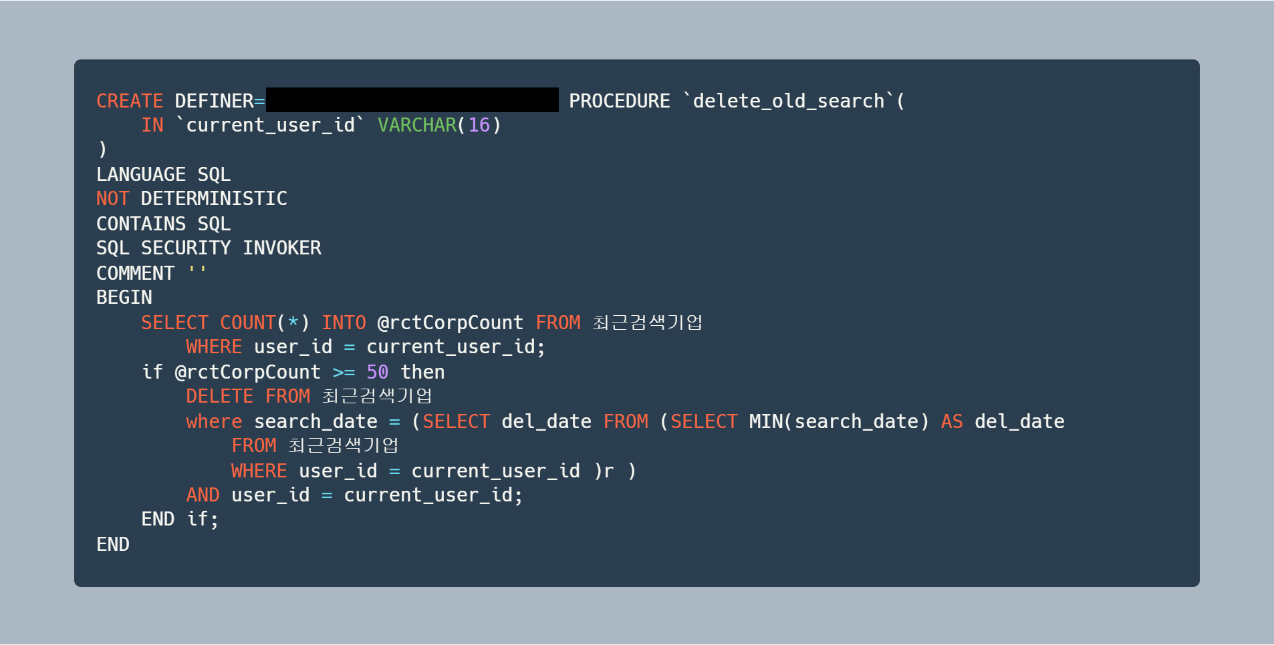
최근 검색 기업 관련 프로시저

Slide 12

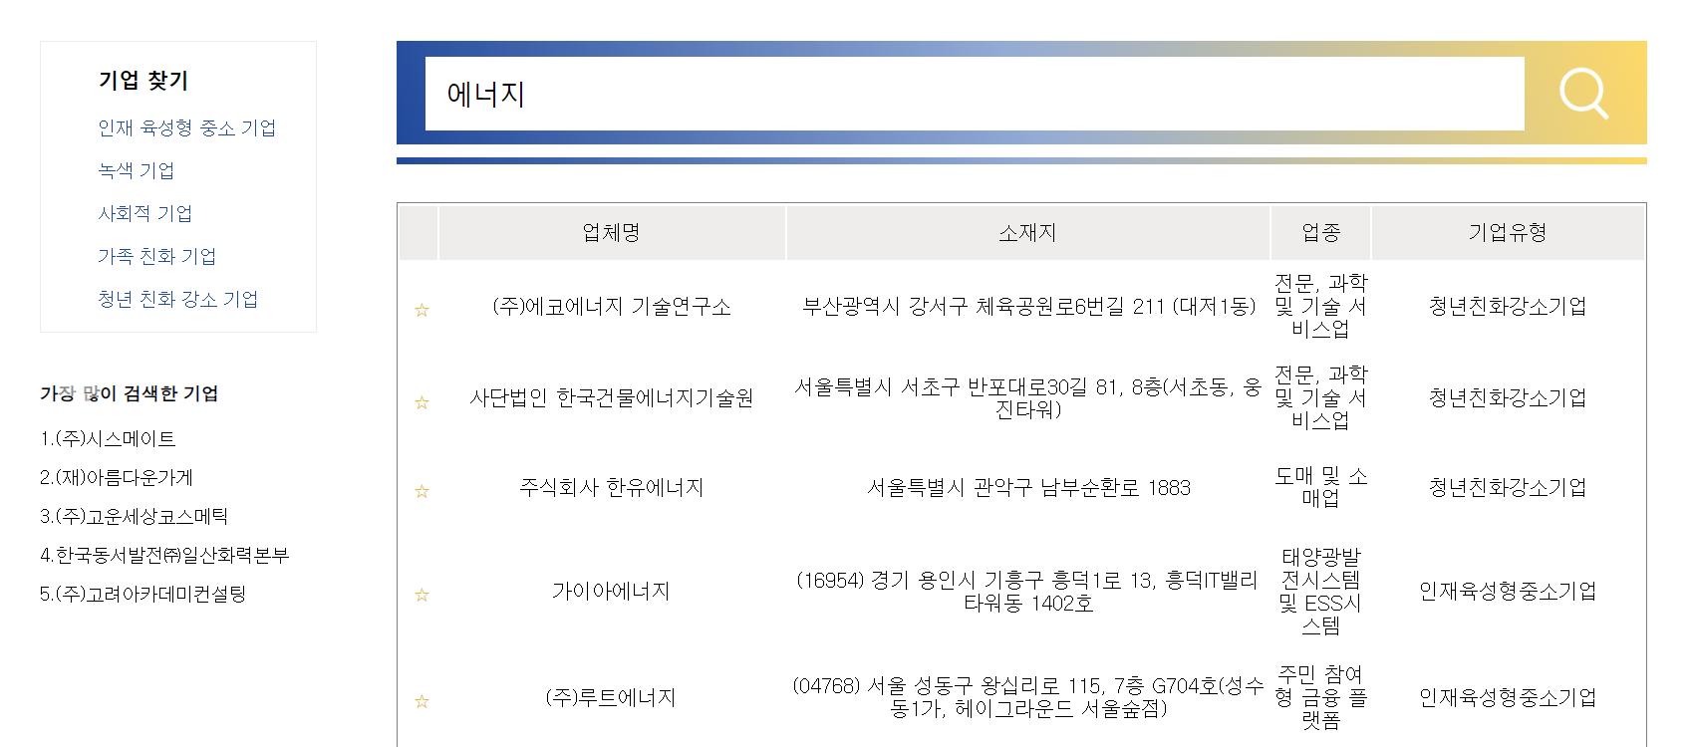
웹 시연
인덱스 페이지 검색바에
검색어 입력 후
Notes:
인덱스 페이지의 검색바에 검색어 입력 후 검색 버튼(돋보기 모양)을 누르면 통합 검색 페이지로 이동

Slide 13
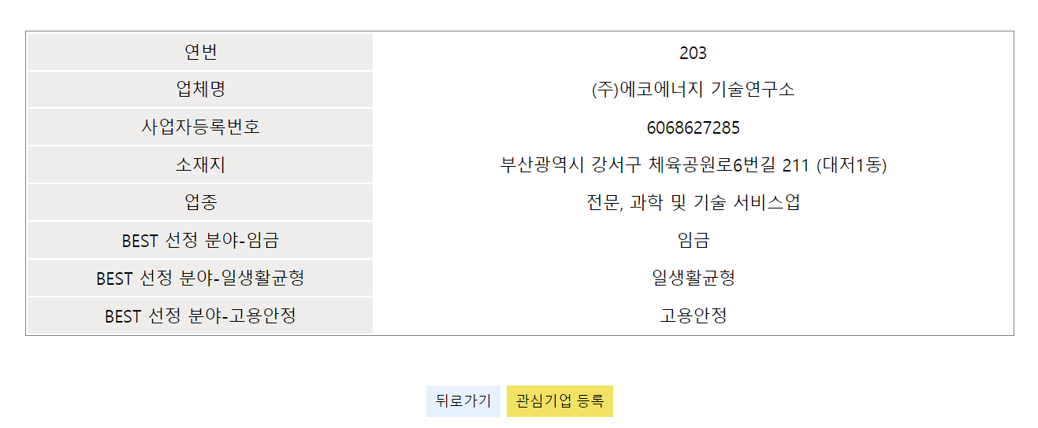
웹 시연
Notes:
기업이름을 클릭하면 상세 기업 정보를 볼 수 있다.

Slide 14
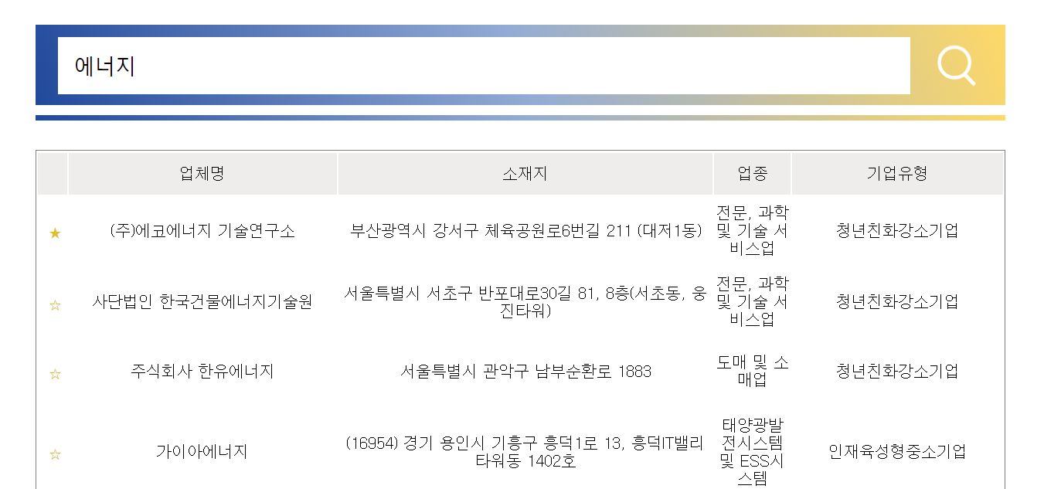
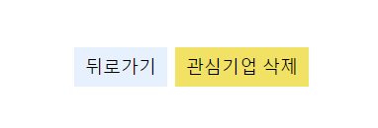
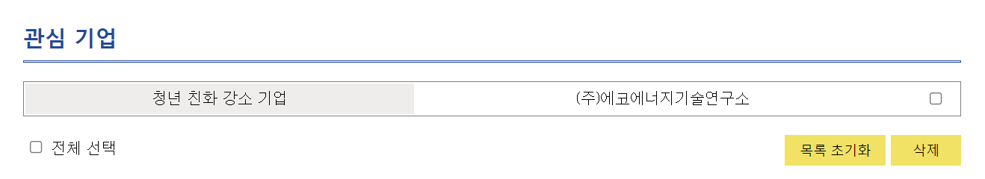
웹 시연
Notes:
관심기업을 등록하고 뒤로가기를 클릭하면 별 표시가 된 것을 확인할 수 있다.
마이페이지 – 관심 기업 페이지에서 목록 관리가 가능하다.

